Slide 1
Презентация к уроку геометрии по теме «Длина окружности и площадь круга» для учащихся 9 класса (для подготовки к ГИА)
Мордовских Надежда Васильевна,
учитель математики МБОУ Сарасинской СОШ Алтайского района Алтайского края,
С. Сараса, Алтайский район, Алтайский край,
2015 г.

Slide 2
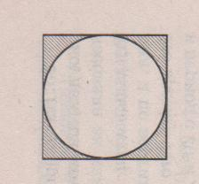
Задача 1
Сторона квадрата равна 5 см.
Найдите площадь заштрихованной его части
5 см
Решение
S = Sкв. – Sкр.
Sкв. = 5² = 25, Sкр.= πr²= π*2,5²= 6,25π
S=25 – 6,25π

Slide 3
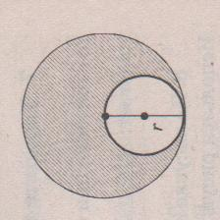
Задача 2
Найдите площадь заштрихованной части круга, если радиус меньшей окружности равен 2 см.
Решение
S = Sб.кр. – Sм.кр. r = 2 см, R=4 см.
S = 16π – 4π = 12π

Slide 4
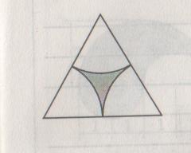
Задача 3
Из вершин правильного треугольника со стороной 4 см проведены дуги радиуса 2 см. Определите длину границы заштрихованной фигуры.
Решение

Slide 5
Из вершин правильного треугольника со стороной 4 см проведены дуги радиуса 2 см. Определите длину границы заштрихованной фигуры.
Решение
L = - длина дуги окружности,
L =
Длина границы заштрихованной части равна *3 = 2π
L =

Slide 6
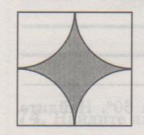
Задача 4
Из вершин квадрата со стороной 10 см проведены дуги радиуса 5 см. Определите длину границы заштрихованной фигуры.
Решение
L = 2πr = 2*π*5 = 10π

Slide 7
Литература
Геометрия – 9, рабочая тетрадь к учебнику Л.С. Атанасяна и др. «Геометрия 7-9». Автор: Мищенко Т.М. АСТ, Астрель, Москва, 2004.
Математика. ГИА 9. Типовые тестовые задания. Авторы: И.В. Ященко, С.А. Шестаков, А.В. Семенов и др. Издательство «Экзамен», Москва, 2014 г.

